Slide 1

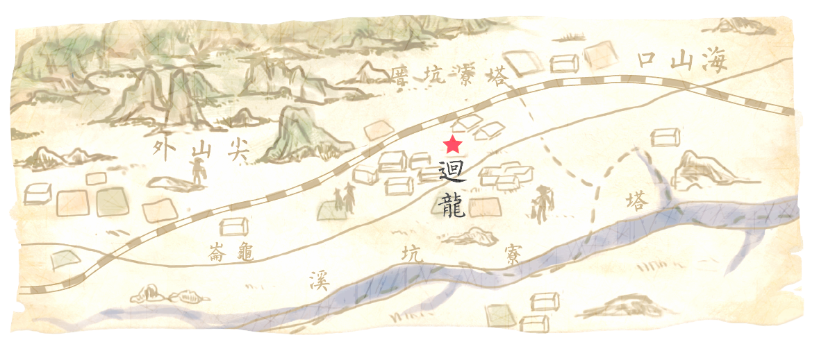
校長：鄭如玲
報告人：張益豪
107學年度迴龍國中小
本土語言輔導訪視
107.10.11

Slide 2
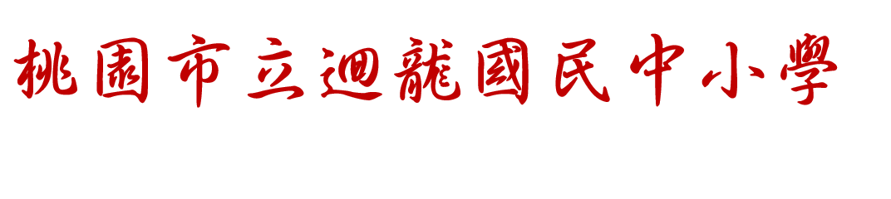
學校簡介
背景分析
課程教學
情境營造
活動規劃
閱讀書目
多元文化
省思展望
工作小組
地理位置
位居桃園北疆，台一線縱貫路旁。
地處新北市新莊區、樹林區及桃園市龜山區之交界處。

Slide 3
學校簡介
背景分析
課程教學
情境營造
活動規劃
閱讀書目
多元文化
省思展望
工作小組
正式招生，全校
一至六年級150人
幼兒園設立，同年桃園縣升格為直轄市，更名為桃園市立迴龍國民中小學
校史沿革
1994年
1998年
2002年
2014年
核定設校，
校名為桃園縣龜山鄉迴龍國民小學
設立國中部，改制成為迴龍國民中小學，92學年度依教育部解釋令改派國中校長

Slide 4
學校簡介
背景分析
課程教學
情境營造
活動規劃
閱讀書目
多元文化
省思展望
工作小組
班級與人數分析
名稱 | 班級 | 人數
普通班(國中) | 8班 | 165
體育班(國中) | 1班 | 17
普通班(國小) | 12班 | 202
幼兒園 | 3班 | 84
總計 | 24班 | 468

Slide 5
學校簡介
背景分析
課程教學
情境營造
活動規劃
閱讀書目
多元文化
省思展望
工作小組
學生基本資料統計(不含幼兒園)
學生本土語背景分析
種類 | 閩南語 | 客語 | 原住民 | 新住民 | 其他
人數 | 202 | 17 | 32 | 64 | 69

Slide 6
學校簡介
背景分析
課程教學
情境營造
活動規劃
閱讀書目
多元文化
省思展望
工作小組
迴龍國民中小學本土語言推動工作小組
職 稱 | 工作人員 | 職 掌
召集人 | 校長 | 督導全校本土語言課程、教學及活動等相關事宜
副召集人 | 教務主任 | 負責規劃、推動、考核全校本土語言課程教學及活動等相關事宜
副召集人 | 學務主任 | 負責協助推動全校本土語言及臺灣母語日活動等相關事宜
副召集人 | 總務主任 | 負責協助規畫全校本土語言及臺灣母語日活動等融入校園環境佈置相關事宜
副召集人 | 輔導主任 | 負責協助輔導學生本土語言學習相關事宜
執行秘書 | 教學組長 | 負責執行、協調全校本土語言課程教學及活動等相關事宜
設備管理組 | 設備組長 | 負責執行教科書評選、供應及圖書設備運用管理等相關事宜
各年級代表 | 學年主任 | 負責各年級本土語言課程教學、活動執行及協調等相關事宜
科任代表 | 科任主任 | 負責支援本土語言課程教學及活動
家長代表 | 家長會長 | 協助結合社區資源及志工團體

Slide 7
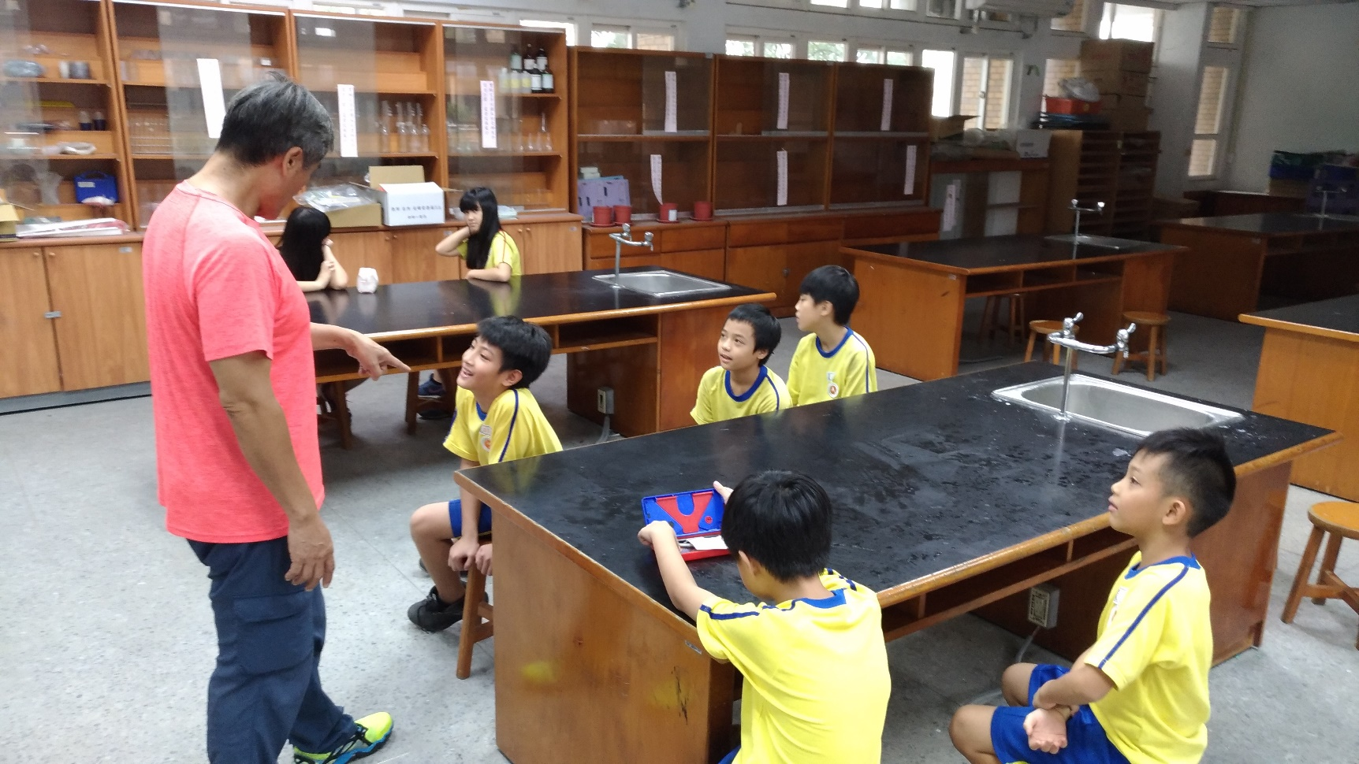
學校簡介
背景分析
課程教學
情境營造
活動規劃
閱讀書目
多元文化
省思展望
工作小組
太魯閣族-謝金水老師族語教學

Slide 8
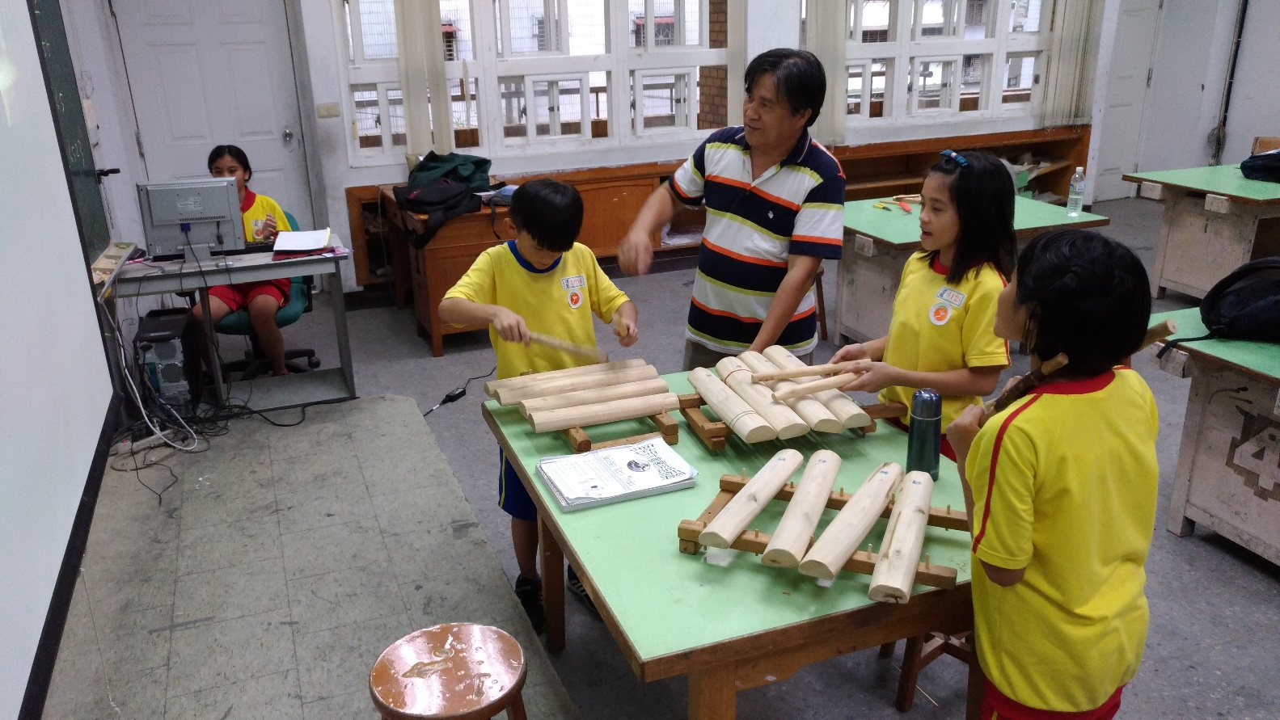
學校簡介
背景分析
課程教學
情境營造
活動規劃
閱讀書目
多元文化
省思展望
工作小組
太魯閣族傳統樂器-木琴體驗

Slide 9
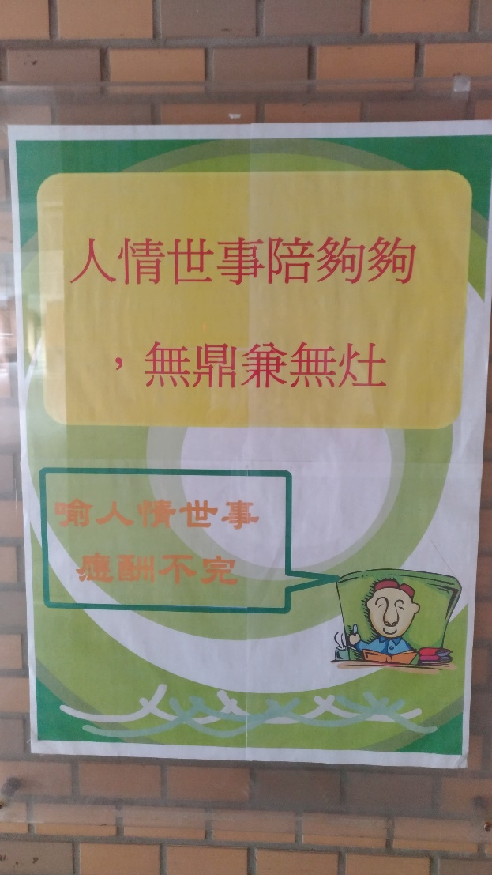
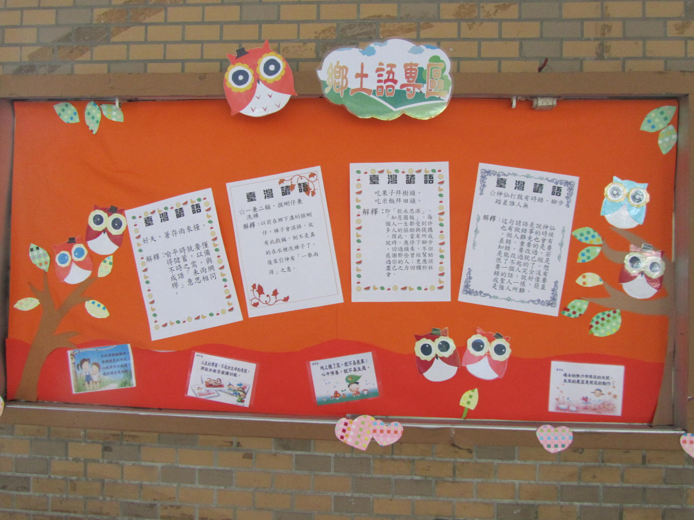
學校簡介
背景分析
課程教學
情境營造
活動規劃
閱讀書目
多元文化
省思展望
工作小組
母語走廊設計

Slide 10
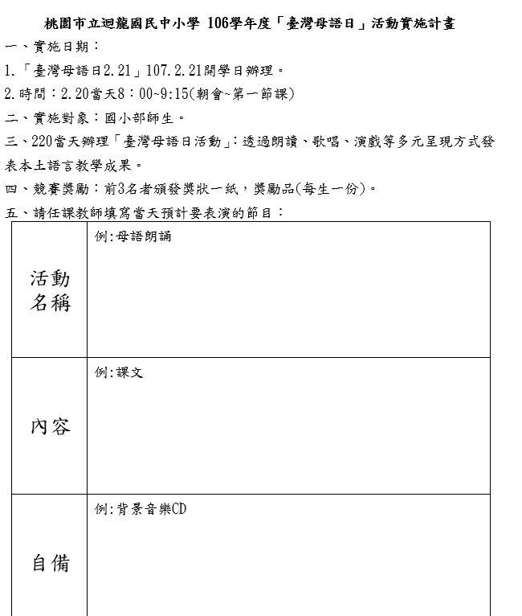
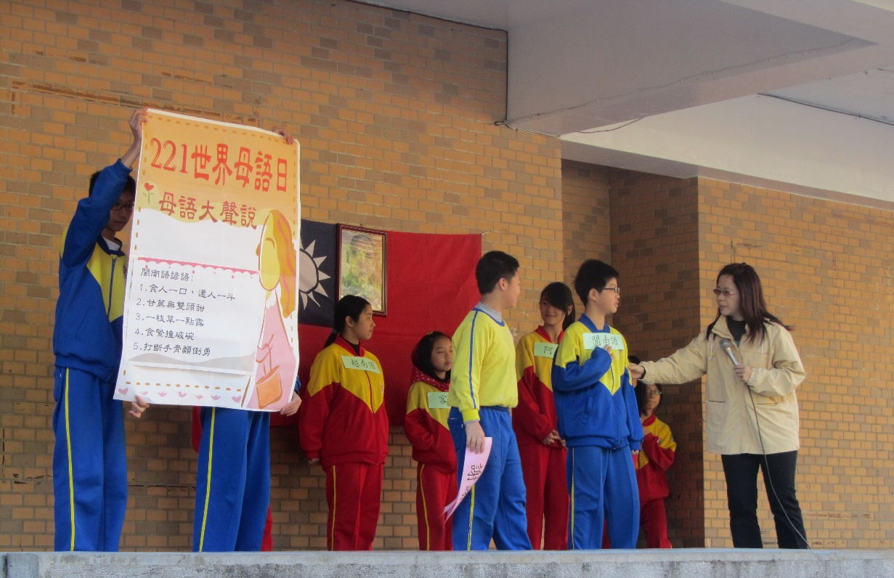
學校簡介
背景分析
課程教學
情境營造
活動規劃
閱讀書目
多元文化
省思展望
工作小組
母語日活動

Slide 11
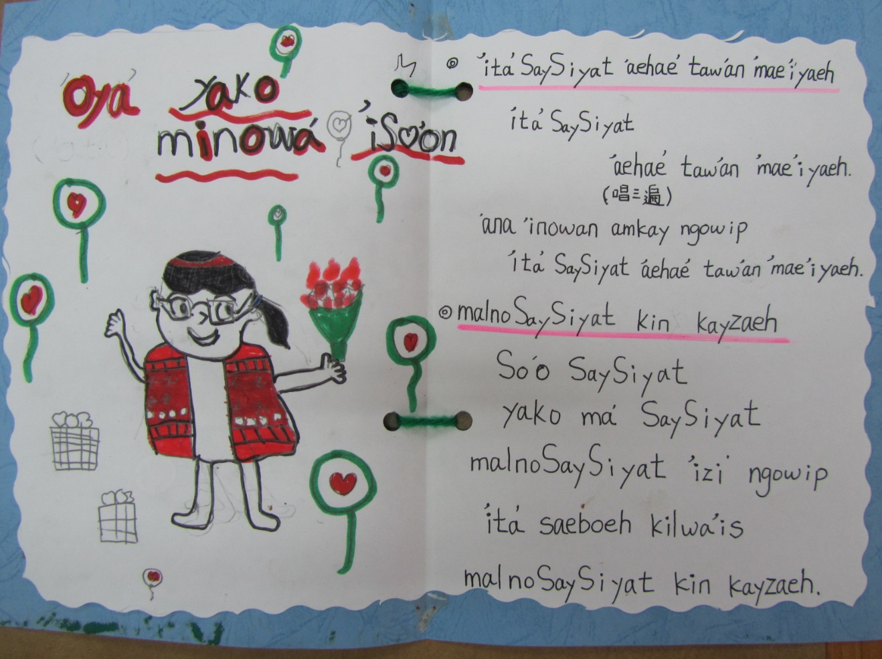
學校簡介
背景分析
課程教學
情境營造
活動規劃
閱讀書目
多元文化
省思展望
工作小組
族語歌單製作

Slide 12
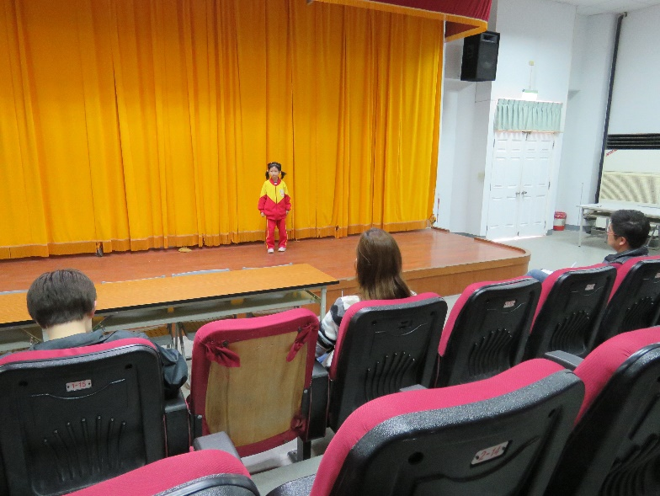
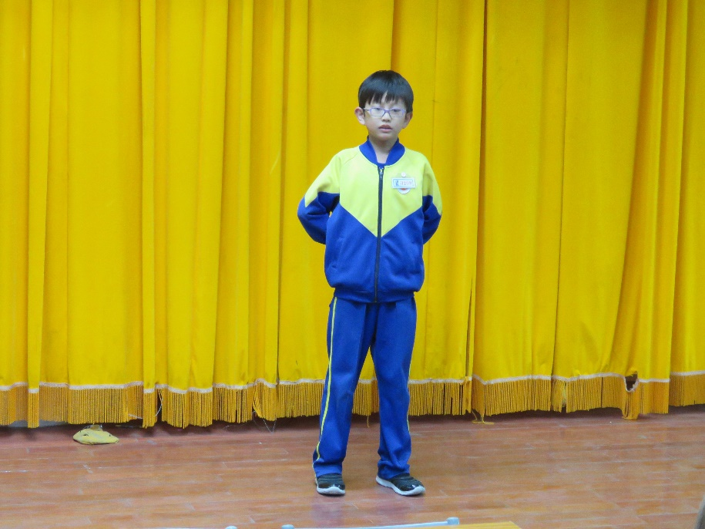
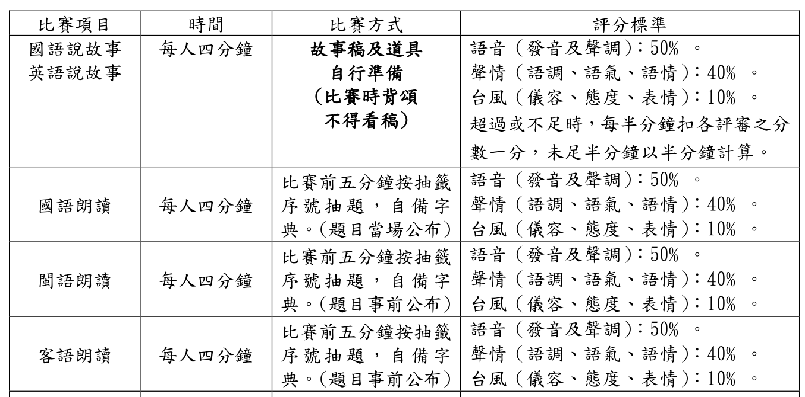
學校簡介
背景分析
課程教學
情境營造
活動規劃
閱讀書目
多元文化
省思展望
工作小組
朗讀競賽(閩語、客語)

Slide 13
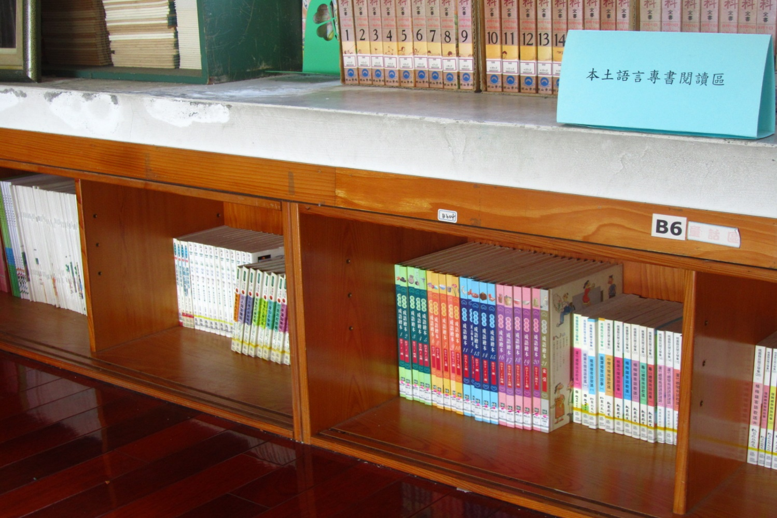
學校簡介
背景分析
課程教學
情境營造
活動規劃
閱讀書目
多元文化
省思展望
工作小組
設置「本土語言閱讀書目專區」

Slide 14
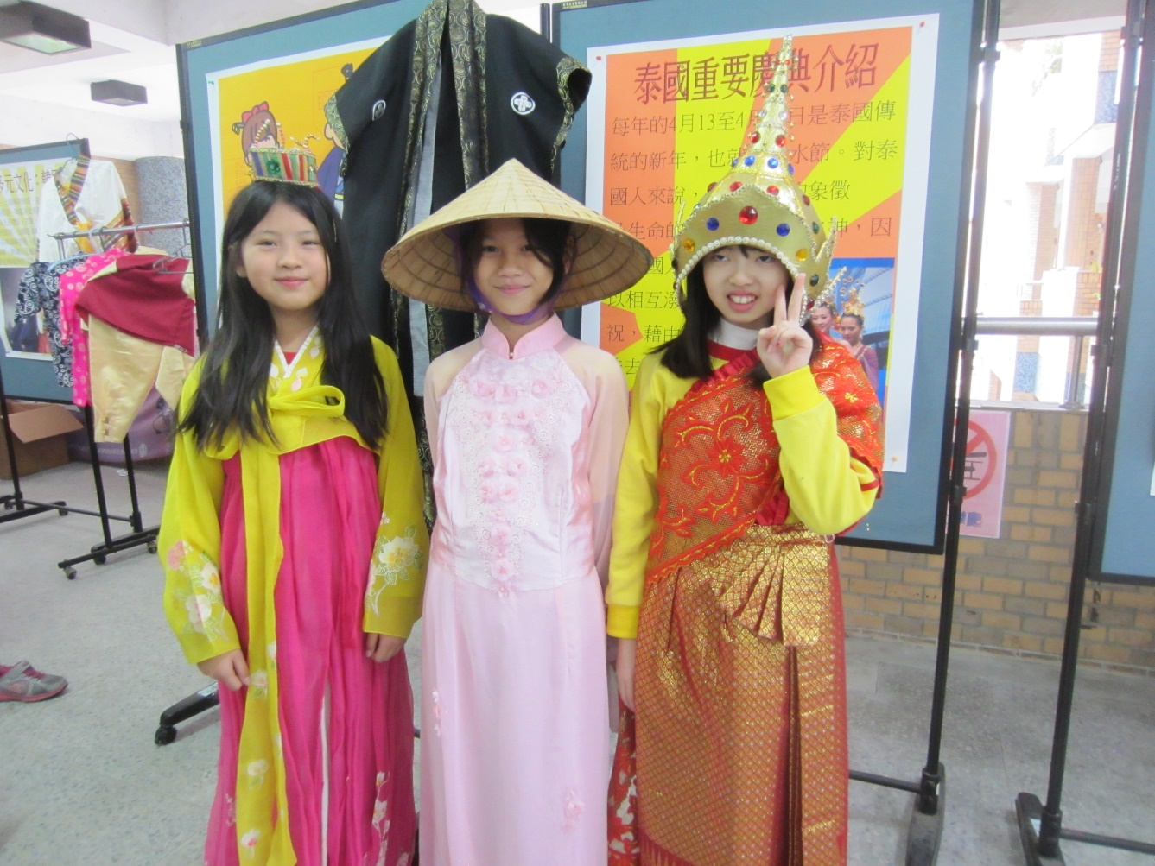
學校簡介
背景分析
課程教學
情境營造
活動規劃
閱讀書目
多元文化
省思展望
工作小組
新住民文化
韓國-韓服
越南-奧黛
泰國-泰服

Slide 15
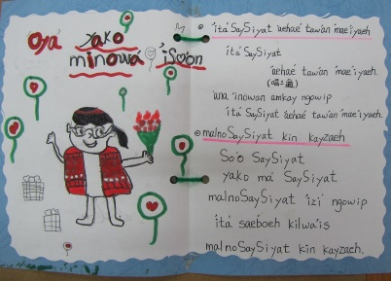
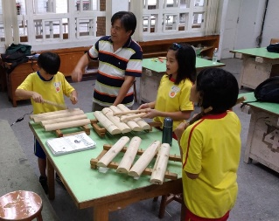
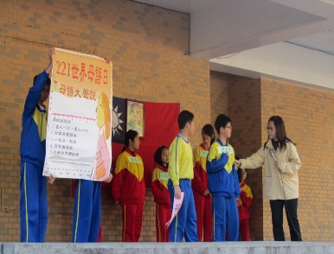

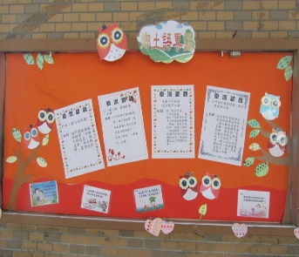


學校簡介
背景分析
課程教學
情境營造
活動規劃
閱讀書目
多元文化
省思展望
工作小組
省思
迴龍目前開設原住民語(太魯閣族、阿美族)、客家語、閩南語等本土語。但常遇課程抽離不易、行政人力吃緊、家長未重視本土語課程等困境。

Slide 16
學校簡介
背景分析
課程教學
情境營造
活動規劃
閱讀書目
多元文化
省思展望
工作小組
展望
本校新住民子女數目偏多。但礙於師資，目前難以教授新住民語，僅能做新住民文化推展。語言作為文化的載體，希望能在發揚不同本土語的同時，支持迴龍孩子不同的文化價值。

Slide 17
感謝各位的聆聽與指導

